Slide 1
УРОК
ЧТЕНИЯ

Slide 2
Помни, юный гражданин, Книга – роста витамин ! Читая сказки круглый год, Ребёнок сказочно растёт !

Slide 3
Отгадайте загадку
С этой буквой на носу
Филин прячется в лесу.

Slide 4
ТЕМА УРОКА:
«Буква Ф»

Slide 5
Работа по учебнику
с. 119 - 121

Slide 6
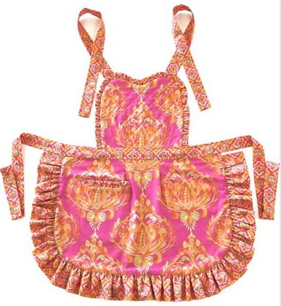
Звуковой анализ слов
ф
ф

Slide 7
Всем известно без подсказки: Буква Ф — как ключ от сказки. Никогда его у нас Не отнимет Карабас

Slide 8
фа - фо - фу - фы - фэ
фя - фё - фю - фи - фе
Чтение слогов

Slide 9
Деление слов на слоги
шар | шары | фабрика
шарф | шарфы | фамилия
фара | фары
флаг | флаги

Slide 10
ДОВОД СЕВ
ЗВОНОК

Slide 11
Разгадайте ребусы
ножка
пирог
семья

Slide 12
- С какой новой буквой познакомились?
- Какие звуки обозначает буква Ф?
- Дайте характеристику звукам [ф], [ф’].
- Что понравилось на уроке?
РЕФЛЕКСИЯ

